Slide 1
Заповідники України

Slide 2
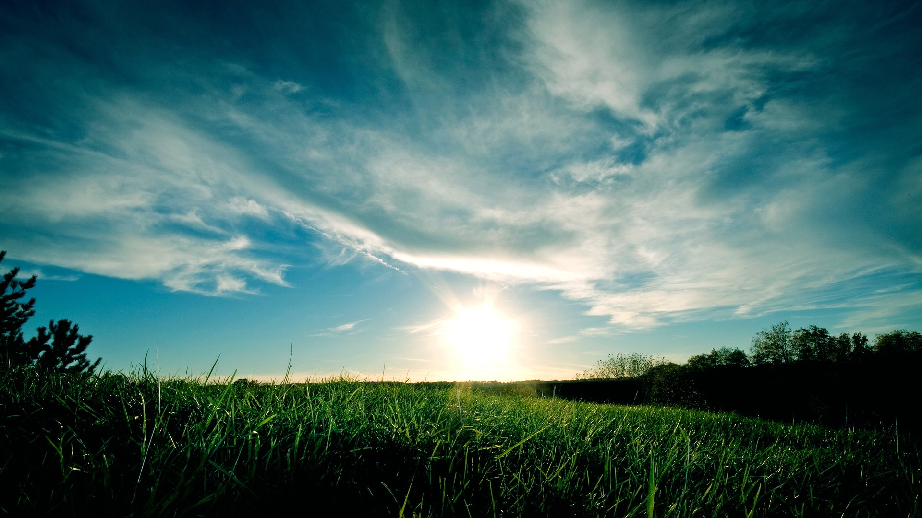
Перелік природних заповідників
Асканія-Нова
Дніпровсько-Орільский природний заповідник
Древлянський природний заповідник
Казантипський природний заповідник
Канівський природний заповідник
Карадазький природний заповідни
Кримський природний заповідник Філії: «Лебедині острови»
Луганський природний заповідник Філії: Станично-Луганський заповідник, «Провальський степ», «Стрільцівський степ»
Опукський природний заповідник
Поліський природний заповідник
Природний заповідник «Горгани»
Природний заповідник «Єланецький степ»
Природний заповідник «Медобори» Філії: Кременецькі гори.
Природний заповідник «Мис Мартьян»
Природний заповідник «Михайлівська цілина»
Природний заповідник «Розточчя»
Рівненський природний заповідник
Український степовий природний заповідник Філії: «Хомутівський степ», «Кам'яні могили», «Крейдова флора»
Черемський природний заповідник
Ялтинський гірсько-лісовий природний заповідник

Slide 3
Аска́нія-Но́ва
(Украї́нський науко́во-до́слідний інститу́т твари́нництва степови́х райо́нів «Аска́нія-Но́ва») — науково-дослідна установа в системі Академії аграрних наук України, державний заповідник, заснований в 1898 році Фрідріхом Фальц-Фейном.
Розташований в смт Асканія-Нова Чаплинського району Херсонської області (відкіля і колишня назва заповідника «Чаплі»).
Назву місцевості дав один з її попередніх власників — герцог Ангальт-Кетенський в 1841 році на честь маєтку Асканія вНімеччині.

Slide 4
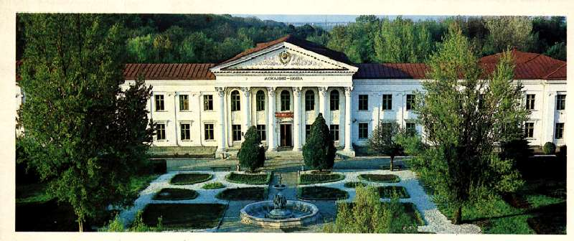
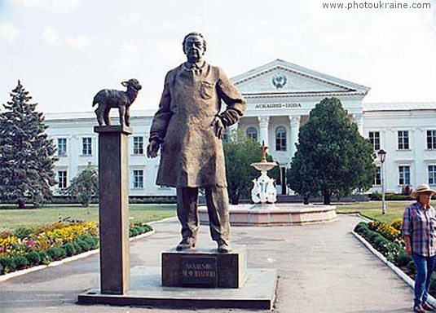
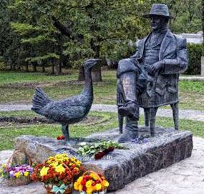

Slide 5
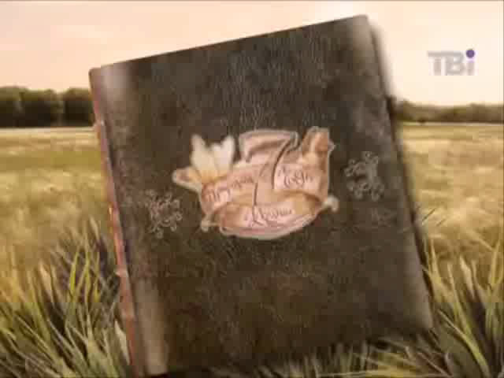

Slide 6
Кри́мський приро́дний запові́дник
природоохоронна науково-дослідна установа загальнодержавного значення. Це один з найбільших та один з найстарших в Україні заповідників. У заповіднику охороняються найцінніші в Криму дубові, букові й кримськососнові ліси, унікальні реліктові угруповання тиса ягідного, ялівцю високого, а також місця оселення водоплавних і водно-болотних птахів.

Slide 7

Карпатський біосферний заповідник

Slide 8
Ґорґани (заповідник)
«Ґорґа́ни» — природний заповідник в Українських Карпатах. Розташований в південно-західній частині Івано-Франківської області у районі Довбушанських Ґорґан. Заснований 1996 року. Створений для збереження реліктової сосни кедрової європейської (Pinus cembra). Територія заповідника має типові для району Ґорґан геоморфологічну будову, структурурослинного покриву і тваринного світу, тому заповідник становить велику цінність для збереження, відтворення і вивчення біорізноманіття району та Українських Карпат загалом. У 2005 році йому було надано статус «державний заповідник ».

Slide 9
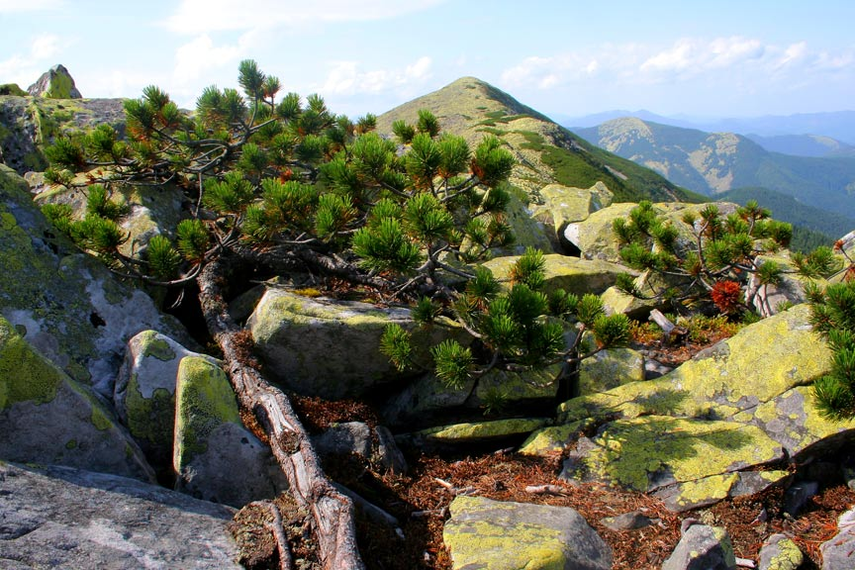
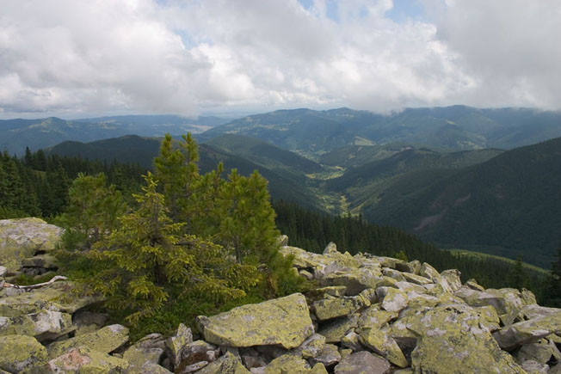
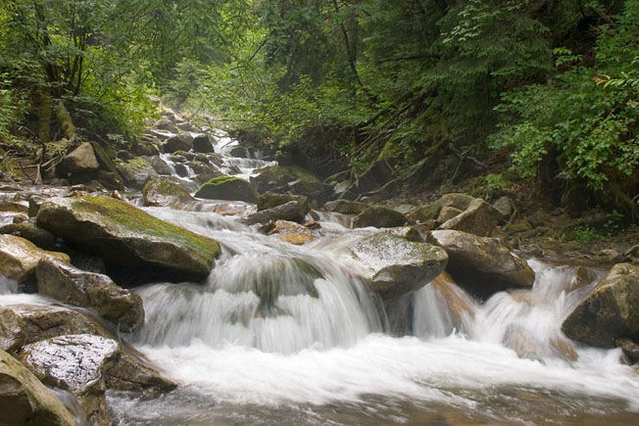
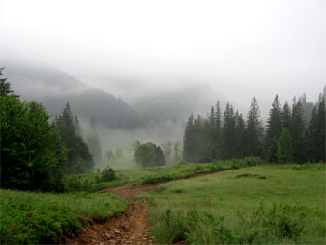

Slide 10
Флора і фауна
Фауна
1000 видів безхребетних тварин. Серед них найчисленнішою групою є комахи. У фауні хребетних тварин налічується 149 видів, які належать до 6 класів. Іхтіофауна представлена 10 видами риб. Домінуючим видом у річках є форель струмкова. З круглоротих водиться лише мінога угорська. Серед земноводних найчисленнішою є жаба трав'яна. В калюжах та заплавах потоків живуть тритони альпійський і карпатський, кумка жовтобрюшка. У нижній та середній частинах лісового поясу зрідка зустрічається саламандра плямиста. Всього на заповідній території відмічено 8 видів земноводних.
Герпетофауна всього 5 видів: безнога ящірка веретільниця, вуж звичайний, гадюка звичайна, ящірки прудка і живородна, які є домінуючими видами. Фауна птахів налічує 85 видів. У нижніх гіпсометричних рівнях трапляються птахи, характерні для широколистяних лісів Карпат: різні види строкатих дятлів, мухоловок, малинівка, в'юркові та інші. В хвойних лісах гніздяться жовна чорна і дятел трипалий, чиж, шишкар ялиновий, снігур, тинівка лісова, корольок жовтоголовий, рябчик. Біля верхньої межі лісу та па лісових галявинах зустрічаються глухар, дрізд гірський, щеврик лісовий. У субальпійському поясі живутьтинівка альпійська, горихвістка чорна, щеврик гірський.

Slide 11
На берегах численних потоків гніздяться оляпка та плиска гірська, а на нижніх ділянках течії — плиска біла та перевізник. З денних хижих птахів і сов можна зустріти канюка звичайного, осоїда, яструба великого і малого, боривітра звичайного, сову сіру та довгохвосту. Фауна ссавців представлена 47 видами. Звичними в заповіднику є олень благородний, козуля, кабан дикий, заєць-русак, білка звичайна. Мешкає тут 18 видів дрібних ссавців — мишоподібних гризунів. З хижаків водяться ведмідь бурий,рись звичайна, лисиця, видра річкова, норка європейська, тхір звичайний, два види куниць, зрідка заходять вовки.
З фауни 20 видів є рідкісними і занесені до Червоної книги України, а саме: харіус європейський, тритони альпійський і карпатський, саламандра плямиста, лелека чорний, підорлик малий, глухар, пугач, сова довгохвоста, дятел білоспинний, тинівка альпійська, бурозубка альпійська, кутора мала, полівка снігова, горностай, норка європейська, борсук, видра річкова, кіт лісовий, рись звичайна.

Slide 12
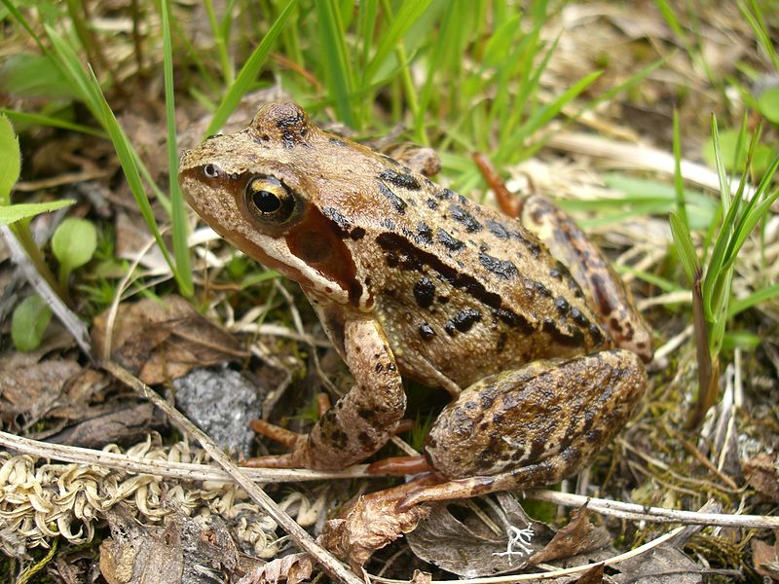
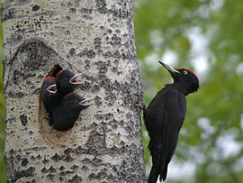
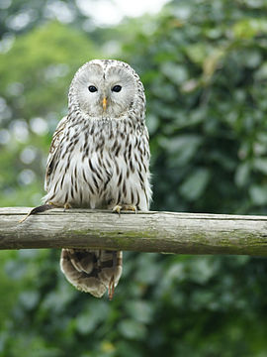
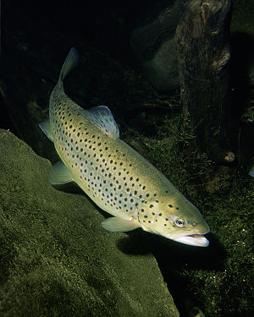
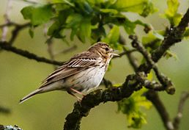
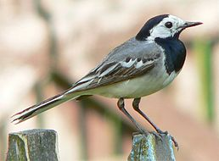
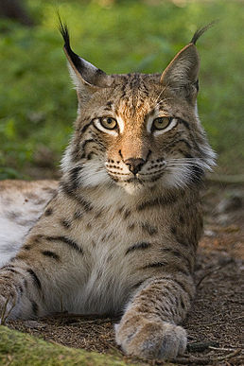
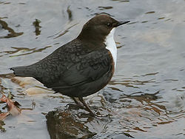
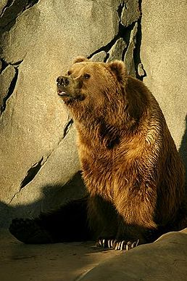
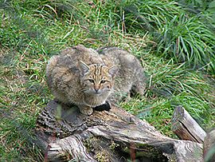
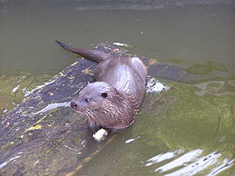

Slide 13
Флора
На території заповідника росте 402 види вищих судинних рослин, які належать до 5 відділів, 75 родин, 236 родів. Значна частина видів рідкісні, ендемічні і реліктові. Особливу групу (20 видів, або 5%) становлять види, які занесені до Червоної книги України. Найрідкіснішими з них є зозулинці чоловічий та шоломоносний, зозулині сльози яйцевидні, язичок зелений, лунарія оживаюча.
Значна частина видів флори заповідника (19) є регіонально рідкісною: аконіт строкатий, дзвоники пильчасті, стародуб альпійський, відкасник безстеблий та інші. Про значний вік флори та її самобутність свідчить наявність реліктових та ендемічних видів. Зокрема, з реліктів зустрічаються гропянка багатороздільна, страусове перо звичайне, блехнум колосистий, баранець звичайний, вовче лико звичайне. Ендемічних видів 18, серед них королиця круглолиста, тоція карпатська, волошки мармароська і карпатська, гвоздика карпатська, фіалка відхилена та інші.

Slide 14
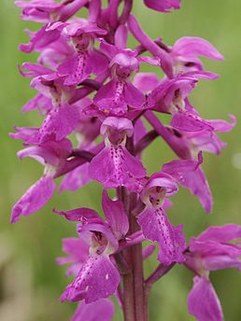
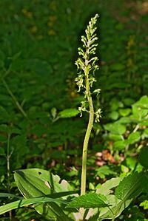
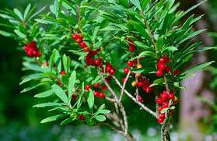
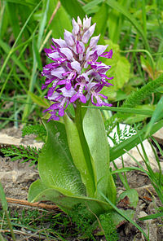
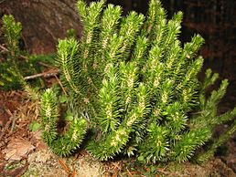
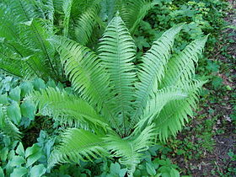
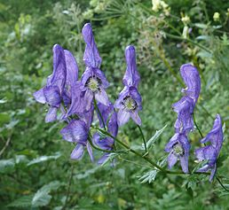

Slide 15
Древлянський природний заповідник
Приро́дний заповíдник «Древля́нський» — природоохоронна територія в межах Народицького району Житомирської області. Розташований на південь і схід від смт Народичі, вздовж річки Уж та її привих приток — Лозниця, Ослів і Звіздаль.
Площа заповідника 30872,84 га.
Створений 31 грудня 2009 року.
Заповідник охоплює землі державної та комунальної власності. Створений з метою збереження унікальних лісових і водно-болотних природних комплексів Українського Полісся, охорони реліктових та ендемічних рослин і тварин та відтворення і збагачення природних лісів регіону. Формування органів управління та фонду заповідника мало тривати протягом 2010—2012 років, згідно з відповідним указом Президента України Віктора Ющенка.

Slide 16
Єланецький степ
Природний заповідник «Єланецький степ» — природоохоронна територія в Миколаївській області. Заповідник призначений для збереження та відтворення степових природних комплексів Правобережної України. Він був організований для охорони найбільшої у Північно-Західному Причорномор'ї ділянки цілинного степу й є першим і, поки що, єдиним степовим заповідником у Правобережній Україні. Його мета — збереження та відновлення типчаково-ковилового степу, не представленого на інших заповідних територіях України. В заповіднику створена одна екологічна стежка довжиною 1,2 км, маршрут якої проходить біля вольєру зоопарку. Відвідувачі мають нагоду ознайомитися з історією появи заповідника, його рослинним і тваринним світом, побачити на власні очі спосіб життя мешканців вольєру. Маршрут по стежці діє з початку квітня до середини жовтня.

Slide 17
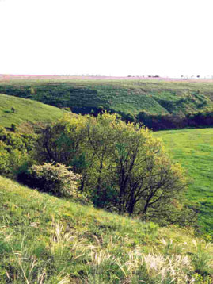
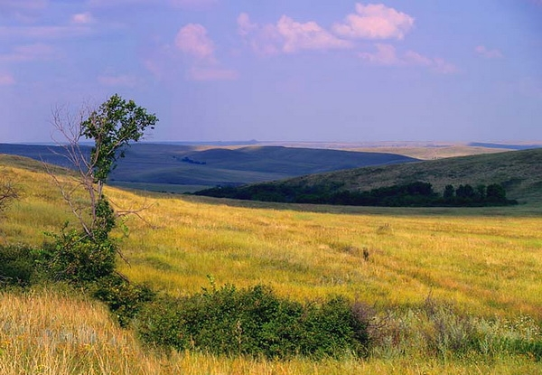
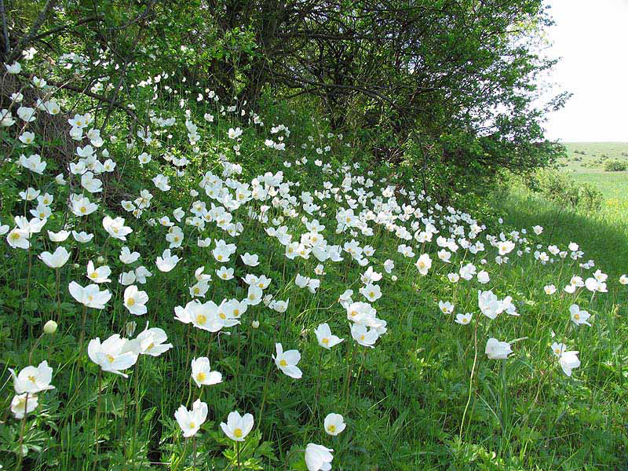

Slide 18
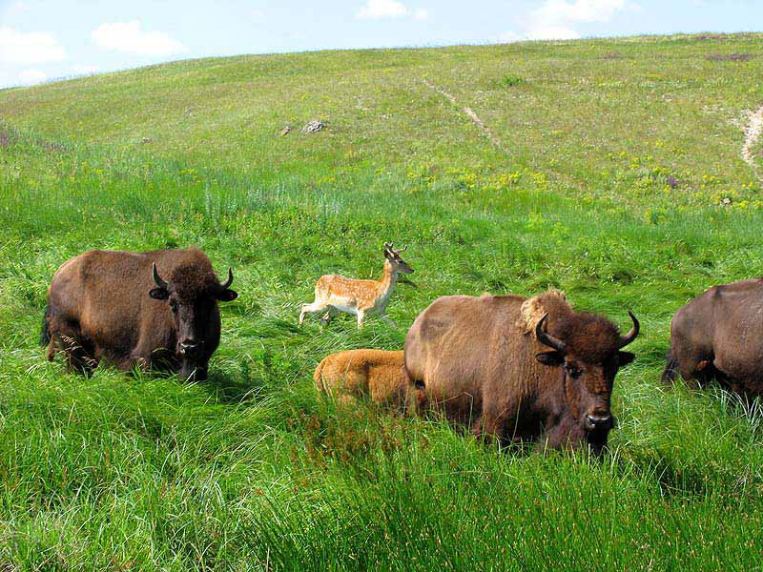
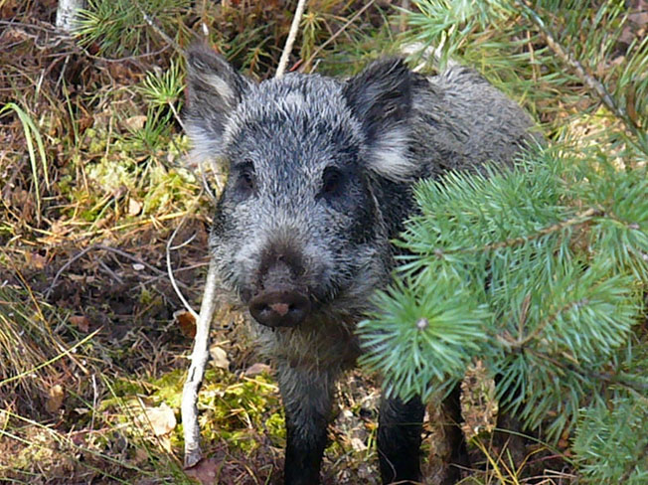
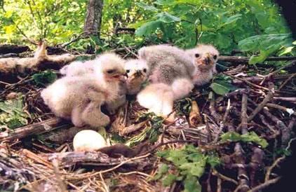
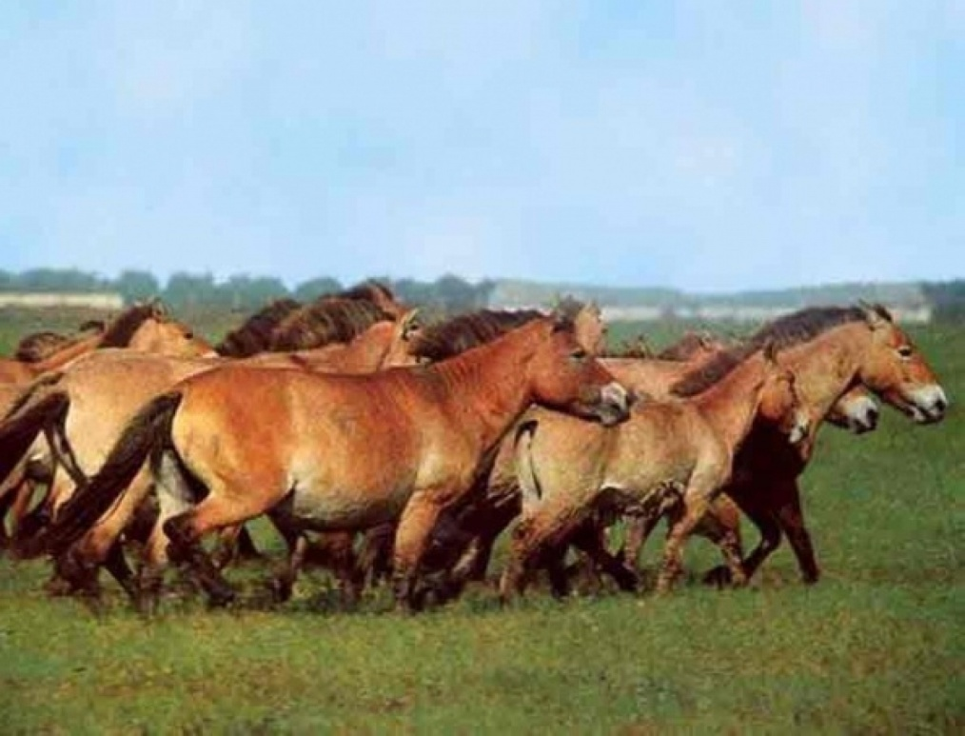

Slide 19
Луганський природний заповідник
Луганський природний заповідник НАН України — природоохоронна організація, що підпорядкована Відділенню загальної біології НАН України, до відома якої входять 4 природоохоронні території України, розташовані на території Луганської області. Заповідник створено з метою збереження у природному стані типових та унікальних для степової ландшафтної зони природних комплексів.

Slide 20
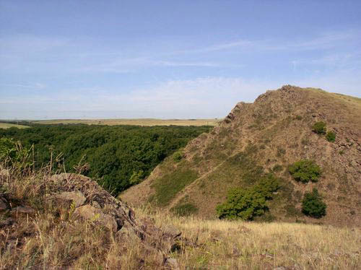
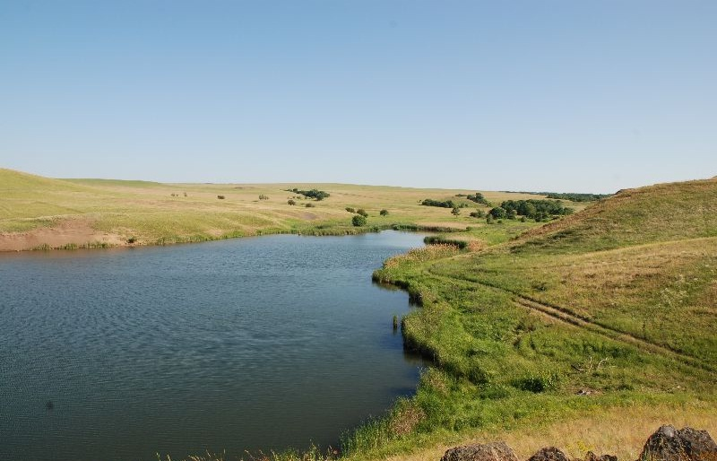
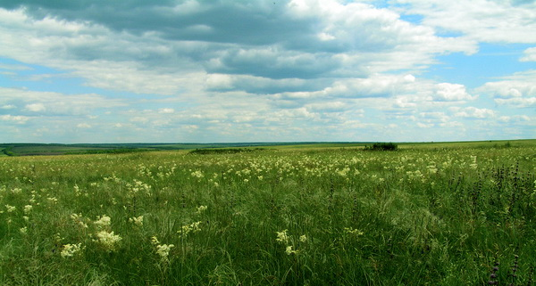

Slide 21
Флора
Cenchrus pauciflorus - один з відомих чужорідних видів у флорі заповідника
Загальна кількість природної флори заповідника нараховує 1862 види, з них флора судинних рослин — 1135 видів, мохоподібних — 30 видів, зелених водоростей — 178 видів, лишайників — 25 видів. Тут зростають також 494 види грибів. У флорі заповідника нараховується 186 ендемічних видів.
У Луганському природному заповіднику охороняються 15 видів рослин, занесених до Європейського червоного списку, 41 вид, занесений до Червоної книги України, 4 види, занесені до Додатку 1 Бернської конвенції. До Зеленої книги України занесено 15 рослинних угруповань, з них — 12 степових та 3 водних.
Фауна
Бабак степовий(Marmota bobak)
Вид-символ заповідника - бабак степовий (Marmota bobak).
Загальна кількість видів природної фауни заповідника нараховує приблизно 2634 види тварин, у тому числі павукоподібних — орієнтовно 250, комах — 2000 видів. З хребетних тварин тут мешкають 1 вид круглоротих, 46 — риб, 9 -земноводних, 10 — плазунів, 245 — птахів, 66 видів ссавців. З них до Європейського червоного списку віднесено 28 видів, до Червоної книги України — 102 види, 196 видів належать до тих, що підлягають особливій охороні згідно з Бернською конвенцією.

Slide 22
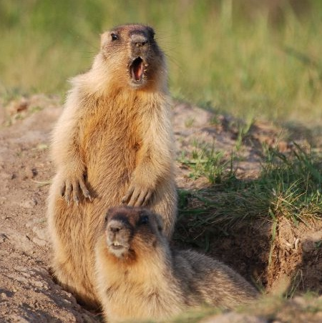
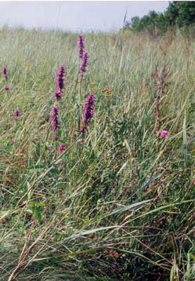
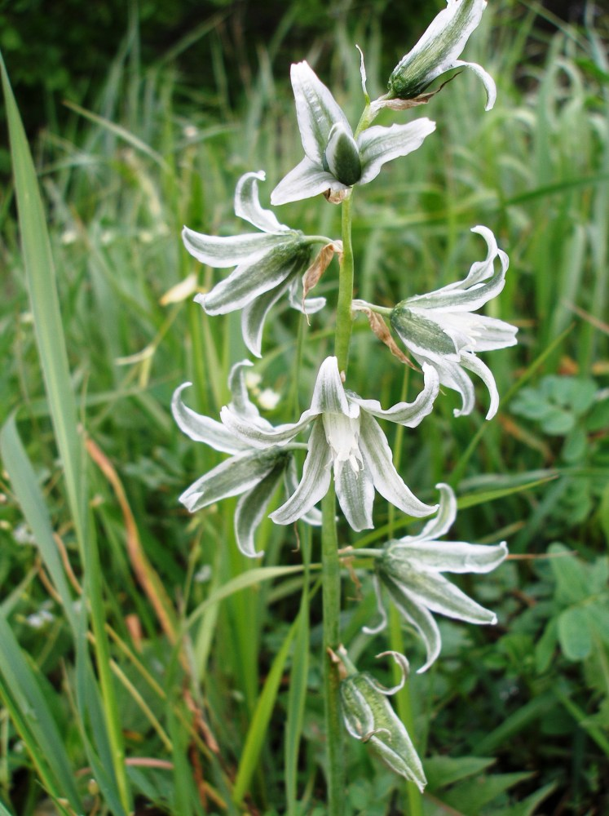
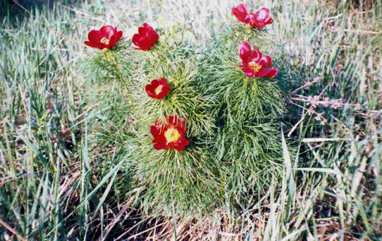
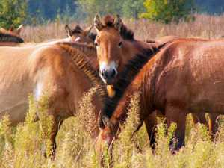

Slide 23
Розточчя (заповідник)
«Розто́ччя» — природний заповідник у Яворівському районі Львівської області. Створений у 1984 році з метою збереження та наукового вивчення унікальних ландшафтів Українського Розточчя.
Площа 2 084,5 га. Протяжність території з півночі на південь — 8 км, із заходу на схід — 12 км.

Slide 24
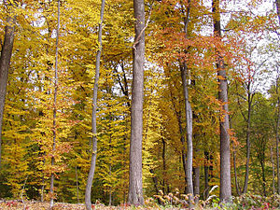
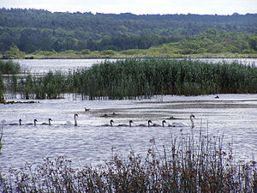
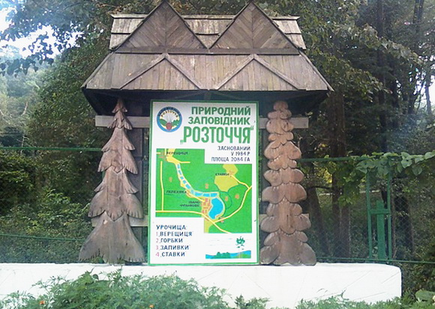
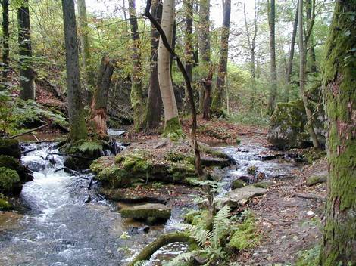

Slide 25
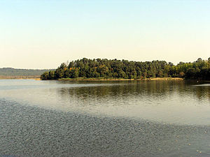
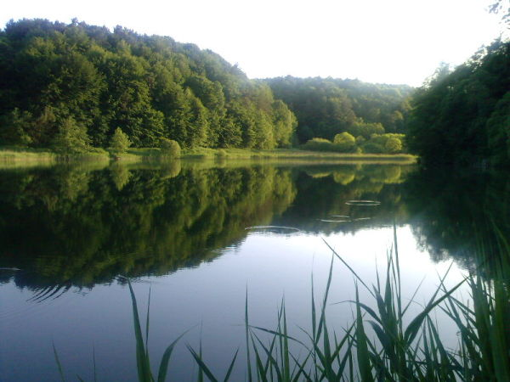
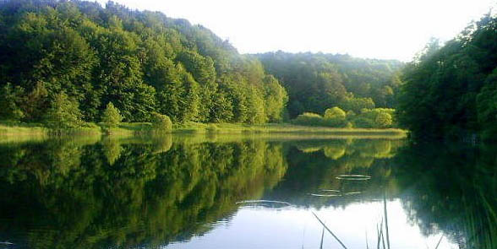
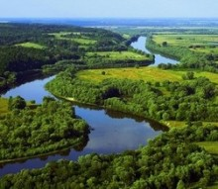

Slide 26
Флора
Особливістю рослинності заповідника є те, що тут перекриваються ареали більшості основних євразійських видів дерев і чагарників.
На долю лісових масивів припадає 92 %, а на лучну, болотну і прибережно-водну рослинність лише 8 %.
Серед лісів переважають широколистяні (букові, дубові, грабово-дубові) та хвойно-широколистяні. Меншу площу займають хвойні ліси. Тут зростають високопродуктивні сосново-букові ліси, що поширюються на територію України з Центральної Європи тільки на Розточчі і східніше на її рівнинній частині не зустрічаються.
Великий інтерес становлять унікальні природні угруповання з участю льодовикових реліктів — берези низької, верби лапландської тощо.
Розташування Розточчя на стику 3 флористичних областей — Карпат, Полісся та Поділля — зумовило високу насиченість території різними за походженням та віком видами рослин: ялиці білої, ялівцю звичайного (північно-східна межа поширення); вільхи сірої, фіалки білої (північна); бука лісового, рясту порожнистого (південно-східна) та багна болотного, верби мирзолистої, журавлини болотної (південна).
У заповіднику налічується 885 видів судинних рослин, 212 — мохоподібних, 65 — лишайників, 20 — синьо-зелених водоростей.
До Червоної книги України занесено 28 видів судинних рослин.

Slide 27









Slide 28

Медобори (заповідник)
Запові́дник «Медобо́ри» — природоохоронна територія в межах Гусятинського і (частково) Підволочиського районівТернопільської області.
Заповідник створено з метою збереження у природному стані унікальних природних комплексів Подільських Товтр (Медоборів), генофонду рослинного і тваринного світу та використання їх у наукових цілях. На території заповідника «Медобори» функціонують екологічні стежки «Гостра Скеля», «Пуща відлюдника», «Богит». До 2010 року частиною заповідника був його філіал — «Кременецькі гори» (нині Національний природний парк «Кременецькі гори»).

Slide 29




Slide 30
Флора
Значна частина території (більше 93%) заповідника вкрита дубово-грабовими, грабово-дубовими, дубово-грабово-ясеневими та дубово-буковими лісами. Є і чисті бучини незначної площі, східна межа поширення яких проходить саме в заповіднику. У підліску переважають бруслини європейська та бородавчаста, гордовина, ліщина звичайна, свидина.
Флора заповідника нараховує близько 1000 видів вищих судинних рослин із значною часткою рідкісних, ендемічних, реліктових і примежово-ареальних видів. До Червоної книги України занесено 44 види: ясенець білий, шиверекію подільську, цибулю ведмежу, астранцію велику, лунарію оживаючу, лілію лісову, крокус Гейфеля (зростає на цій території на межі свого ареалу), 12 видів орхідних, серед яких зозулині черевички справжні, любка дволиста, гніздівка звичайна та інші, до Європейського червоного списку — 6 видів рослин.

Slide 31
Незначними за площею, але унікальними є ділянки степової, наскельно-степової та лучно-степової рослинності з рідкісними формаціями осоки низької, ковили волосистої та пірчастої. Тут, крім характерних степових видів, росте багато волино-подільських ендемічних та примежово-ареальних видів: шавлія зарослева і кременецька, шиверекія подільська, самосил гірський, змієголовник австрійський, аконіт кущистий і шерстистовусий, ясенець білий, ковили пірчаста та волосиста, вівсюнець Бессера, ломиніс цілолистий, півники угорські, цибуля подільська, молочай волинський, зіноваті біла, подільська та Блоцького, відкасник осотоподібний.
На території заповідника підтверджено зростання 160 видів мохоподібних, 188 — лишайників, 369 видів грибів. Місцева флора багата медоносними, лікарськими та вітамінними рослинами. Тут охороняються також багато регіонально рідкісних видів: авринія скельна, гадючник шестипелюстковий, перстач білий, півники злаколисті,півники угорські, холодок лікарський, цибуля гірська і інші.
До Зеленої книги України віднесено 7 рослинних угруповань: 2 лісових і 5 степових угруповань.

Slide 32











Slide 33
Фауна
Різновікові деревостани, висока залісненість схилів, перемежування їх із степовими ділянками, що поросли різнотрав'ям і островами ягідних кущів, створюють сприятливі умови для оселення тварин, які утворюють типову лісостепову групу. У заповіднику трапляються усі фонові види Подільсько-Придністровського зоогеографічного району. Із фауни безхребетних на сьогодні виявлено понад 2500 видів комах, з яких 22 занесено до Червоної книги України. Серед них: жук-олень, мнемозина, махаон,вусач мускусний, сатурнія руда,джміль моховий, стрічкарка блакитна ксилокопа звичайна тощо.
Із хребетних на заповідній території виявлено 9 видів риб, 11 — земноводних, 7 — плазунів. Орнітофауна є найчисельнішою групою хребетних у заповіднику і нараховує 188 видів. В основному це типові для даної території види, із яких 14 занесені до Червоної книги України. Це підорлик малий та великий, лунь польовий, кам'яний дрізд, сипуха, сова довгохвоста, сорокопуд сірий та інші

Slide 34
Ссавці у заповіднику представлені 47 видами. Звичайними тут є представники гризунів та хижих. Із великих звірів на заповідній території можна зустріти козулю європейську, свиню дику, лисицю. В межах заповідника проживає 6 видів ссавців, занесених до Червоної книги України:борсук, горностай та 4 види рукокрилих. Загалом охороняються 34 «червонокнижні» види тварин. Тут мешкають також 7 видів тварин, занесених до Європейського червоного списку: нічниця велика, вухань бурий, деркач слимак виноградний, жук-самітник і ін. Особливої уваги заслуговують рукокрилі, які населяють печеру «Перлина» та інші, переважно невеликі печери. У тому числі вечірниця мала, підковоніс малий та нічниця довговуха. У великій кількості представлена нічниця велика — вид, занесений до Червоної книги України та Європейського червоного списку.

Slide 35












